Slide 1
Модуль 12: Адресация IPv6
Материалы для инструктора
Введение в сетевые технологии v7.0 (ITN)
Notes:
Программа Сетевой академии Cisco
Введение в сетевые технологии v7.0 (ITN)
Модуль 12: Адресация IPv6

Slide 2
Материалы для инструкторов. Модуль 12. Руководство по планированию
Эта презентация PowerPoint состоит двух частей:
Руководство по планированию для инструкторов
Ознакомительная информация по модулю
Методические пособия
Презентация перед классом для инструктора
Дополнительные слайды, которые можно использовать в классе
Начало на слайде № 12
Примечание: Перед предоставлением общего доступа удалите руководство по планированию из данной презентации.
Для получения дополнительной помощи и ресурсов перейдите на домашнюю страницу инструктора и ресурсы курса для этого курса. Вы также можете посетить сайт профессионального развития на netacad.com, официальную страницу Cisco Networking Academy в Facebook или группу FB только для инструкторов.
Notes:
2

Slide 3
В этом модуле
Для облегчения обучения в этот модуль могут быть включены следующие функции в GUI:
Функции | Описание
Анимация | Познакомит учащихся с новыми навыками и понятиями.
Видео | Познакомит учащихся с новыми навыками и понятиями.
«Проверьте свое понимание темы» | Онлайн-контрольная по теме, чтобы помочь ученикам самостоятельно оценить понимание материала.
Интерактивные задания | Задания разных форматов, чтобы помочь ученикам оценить понимание материала.
Проверка синтаксиса | Небольшие симуляции для отработки навыков настройки в командной строке Cisco.
Задания в PT | Моделирование сетей, предназначенных для изучения, приобретения, укрепления и расширения навыков.

Slide 4
В этом модуле (продолжение)
Для облегчения обучения в этот модуль могут быть включены следующие функции:
Функции | Описание
Практические лабораторные работы | Лабораторные работы, предназначенные для работы с физическим оборудованием.
Работа в классе | Они находятся на странице ресурсов для инструкторов. Занятия в классе предназначены для облегчения обучения, обсуждения в классе и совместной работы учащихся.
Контрольная работа по модулю | Работы для самооценки концепций и навыков, полученных в рамках серии тем, представленных в модуле.
Краткое содержание модуля | Конспект материалов модуля.

Slide 5
«Проверьте свое понимание темы»
Упражнения «Проверьте свое понимание темы» предназначены для того, чтобы ученики могли быстро определить, поняли ли они содержание темы и могут ли они переходить к следующей, или им нужно вернуться и пересмотреть текущую тему.
Упражнения «Проверьте свое понимание темы» не влияют на оценки учащихся.
Для этих упражнений нет отдельных слайдов в презентации для инструкторов. Они перечислены в области заметок слайда перед их началом.
Notes:
5

Slide 6
Модуль 12: Задания
Какие задания представлены в этом модуле?
Страница # | Тип задания | Название | Функционал
12.1.3 | Проверьте свое понимание темы | Проблемы IPv4 | Рекомендовано
12.2.4 | Задание | Отработка преобразования IPv6-адресов | Рекомендовано
12.3.8 | Проверьте свое понимание темы | Типы адресов IPv6 | Рекомендовано
12.4.4 | Проверка синтаксиса | Статическая конфигурация GUA и LLA | Рекомендовано
12.5.8 | Проверьте свое понимание темы | динамическая адресация для GUAs IPv6 | Рекомендовано
12.6.5 | Проверка синтаксиса | Проверка конфигурации IPv6-адреса | Рекомендовано
12.6.6 | Packet Tracer | Настройка IPv6-адресации | Рекомендовано
12.7.4 | Лабораторная работа | Определение IPv6-адресов | Рекомендовано
12.8.5 | Проверьте свое понимание темы | Подсеть в сети IPv6 | Рекомендовано
Notes:
6

Slide 7
Модуль 12: Задания (Продолжение)
Какие задания представлены в этом модуле?
Страница # | Тип задания | Название | Функционал
12.9.1 | Packet Tracer | Реализация схемы адресации разделенной на подсети IPv6-сети | Рекомендовано
12.9.2 | Лабораторная работа | Настройка IPv6-адресов на сетевых устройствах | Рекомендовано
Notes:
7

Slide 8
Модуль 12: Рекомендации
Перед обучением по модулю 12 инструктор должен:
Просмотреть задания и лабораторные работы для этого модуля.
Постараться включить как можно больше вопросов, чтобы привлечь внимание учащихся во время презентации в классе.
Тема12.1
Спросите студентов или проведите обсуждение в классе
Каковы причины исчерпания адресного пространства IPv4?
Обсудите три основные технологии перехода на IPv6.
Тема 12.2
Спросите студентов или проведите обсуждение в классе
Продемонстрируйте примеры сокращение адресов IPv6.
Объясните, почему в адресе IPv6 может быть только одно двойное двоеточие “::”
Notes:
8

Slide 9
Модуль 12: Рекомендации (Продолжение)
Тема 12.3
Спросите студентов или проведите обсуждение в классе
Приведите пример того, когда будут использоваться ULA.
На доске в классе разберите три части адреса IPv6: префикс глобальной маршрутизации, идентификатор подсети и идентификатор интерфейса.
Тема 12.4
Спросите студентов или проведите обсуждение в классе
Если возможно, покажите, как настроить GUA в Cisco IOS.
Если возможно, покажите, как настроить GUA в графическом интерфейсе Windows.
Notes:
9

Slide 10
Модуль 12: Рекомендации (Продолжение)
Тема 12.5
Спросите студентов или проведите обсуждение в классе
оработайте над тем, как преобразовать 48-битный MAC-адрес в идентификатор интерфейса EUI-64.
Обсудите сценарии, когда целесообразно использовать SLAAC, DHCP без учета состояния или DHCP с сохранением состояния.
Тема 12.6
Спросите студентов или проведите обсуждение в классе
Если возможно, отобразите динамически сгенерированный идентификатор интерфейса в Windows.
Если возможно, отобразите динамически сгенерированный идентификатор интерфейса на маршрутизаторе Cisco.
Notes:
10

Slide 11
Модуль 12: Рекомендации (Продолжение)
Тема 12.7
Спросите студентов или проведите обсуждение в классе
Как IPv6 использует многоадресную передачу для выполнения функций, которые IPv4 выполнял с широковещательными сообщениями?
Тема 12.8
Спросите студентов или проведите обсуждение в классе
Проработайте пример проблем с подсетями на доске в классе. Покажите примеры с разными гексетами.
Notes:
11

Slide 12
Модуль 12: Адресация IPv6
Введение в сетевые технологии v7.0 (ITN)
Notes:
Программа Сетевой академии Cisco
Введение в сетевые технологии v7.0 (ITN)
Модуль 12: Адресация IPv6

Slide 13
Задачи модуля
Название модуля: Адресация IPv6.
Цели модуля: Внедрение схему адресации IPv6.
Заголовок темы | Цель темы
Проблемы с протоколом IPv4 | Объяснить необходимость использования адресации IPv6.
Представление IPv6-адресов | Объяснить, какой вид имеют адреса IPv6.
IPv6-адреса: типы | Сравнить типы сетевых адресов IPv6.
Статическая настройка глобальных динамических адресов для одноадресной рассылки и динамически настраиваемые локальные адреса канала. | Объясните, как настроить статические глобальные одноадресные и локальные сетевые адреса IPv6.
Динамическая адресация для глобальных динамических адресов для одноадресной рассылки IPv6 | Объясним как выполнить настройку глобальных динамических адресов для одноадресной рассылки.
Notes:
13
12- Адресация IPv6
12.0.2 Что я буду изучать в этом модуле?

Slide 14
Цели модуля (продолжение)
Название модуля: Адресация IPv6
Цели модуля: Внедрение схему адресации IPv6.
Заголовок темы | Цель темы
Динамическая адресация локальных адресов канала IPv6 | Динамическая настройка локальных адресов канала.
Адреса IPv6 для многоадресной рассылки | Определение IPv6-адресов
Разделение сети IPv6 на подсети | Реализация схемы адресации разделенной на подсети IPv6-сети
Notes:
14
12- Адресация IPv6
12.0.2 Что я буду изучать в этом модуле?

Slide 15
12.1 Проблемы IPv4
Notes:
12- Адресация IPv6
12.1 Проблемы IPv4

Slide 16
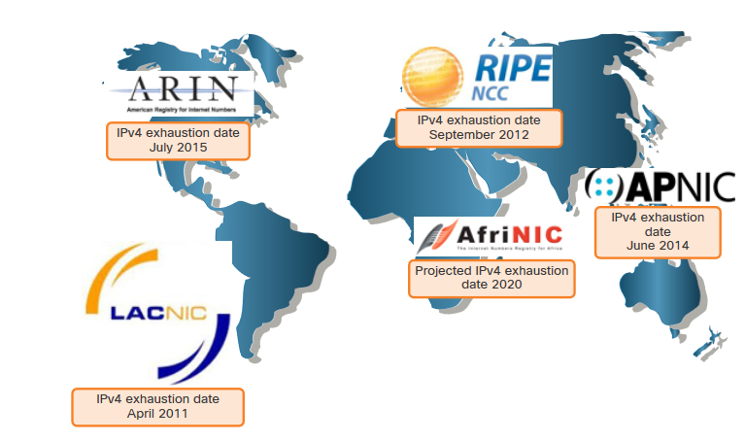
Проблемы IPv4 Необходимость IPv6
Адреса IPv4 заканчиваются. IPv6 является преемником IPv4. Имеет более крупное 128-битное адресное пространство.
Разработка IPv6 также включала исправления ограничений IPv4 и другие улучшения.
В связи с распространением Интернета ограниченным адресным пространством IPv4, проблемами с преобразованием сетевых адресов и проникновением Интернета в нашу жизнь пришло время для перехода на протокол IPv6.
Notes:
12 — Адресация IPv6
12.1 — Проблемы IPv4
12.1.1 — Потребность в IPv6

Slide 17
Проблемы адресации IPv4 Параллельное использование протоколов IPv4 и IPv6
Как IPv4, так и IPv6 будут сосуществовать в ближайшем будущем, и переход займет несколько лет.
Специалисты IETF создали различные протоколы и инструменты, которые позволяют сетевым администраторам постепенно переводить свои сети на протокол IPv6. Методы перехода можно разделить на 3 категории.
Двойной стек. Устройства с двойным стеком одновременно работают с протокольными стеками IPv4 и IPv6.
Туннелирование. Это способ передачи IPv6-пакета по IPv4-сети. Пакет IPv6 инкапсулируется внутри пакета IPv4.
Трансляция. Преобразование сетевых адресов (NAT64) позволяет устройствам под управлением IPv6 обмениваться данными с устройствами IPv4 при помощи метода преобразования, аналогичного NAT для IPv4.
Примечание. Туннелирование и трансляция предназначены для перехода на собственный IPv6 и должны использоваться только там, где это необходимо. Конечная цель — это естественный обмен данными в формате IPv6 между источником и назначением.
Notes:
12 — Адресация IPv6
12.1 — Проблемы IPv4
12.1.2 — Сосуществование IPv4 и IPv6
12.1.3 — Проверьте ваше понимание — проблемы IPv4

Slide 18
12.2 Представление IPv6-адресов
Notes:
12- Адресация IPv6
12.2 Представление IPv6-адресов

Slide 19
Представление адресов IPv6 Форматы адресации IPv6
Длина IPv6-адресов составляет 128 бит, написанных в виде строки шестнадцатеричных значений.
IPv6-адреса нечувствительны к регистру, их можно записывать как строчными, так и прописными буквами.
Предпочтительный формат записи IPv6-адреса: x:x:x:x:x:x:x:x, где каждый «x» состоит из четырех шестнадцатеричных цифр.
В IPv6-адресах сегмент из 16 бит или четырех шестнадцатеричных цифр неофициально называют гекстетом.
Примеры записи IPv6-адресов в предпочтительном формате.
2001:0db8:0000:1111:0000:0000:0000:0200
001:0db8:0000:00a3:abcd:0000:0000:1234
Notes:
12 — Адресация IPv6
12.2 Представление IPv6-адресов
12.2.1 — Форматы адресации IPv6

Slide 20
Правило представления адресов IPv6 1 — Пропустить ведущий ноль
Первое правило для сокращения записи IPv6-адресов — пропуск всех начальных 0 (нулей) в шестнадцатеричной записи.
Примеры:
01AB можно представить как 1AB
09f0 может быть представлен как 9f0
0a00 может быть представлен как a00
00AB можно представить как AB
Это правило применяется только к начальным нулям, а НЕ к конечным, иначе адрес будет непонятен.
Тип | Формат
Предпочитаемый формат | 2001: 0дб8: 0000:1111: 0000: 0000:000 0200
Опустить ведущие нули | 2001: db8:0: 1111:0: 0:200
Notes:
12 — Адресация IPv6
12.2 Представление IPv6-адресов
12.2.2 — Пропустить ведущий ноль

Slide 21
Правило представления адресов IPv6 2 — двойное двоеточие
Двойное двоеточие (::) может заменять все единичные, непрерывные строки из одного или нескольких 16-битных сегментов (гекстетов), которые состоят только из нулей.
Пример.
2001:db8:cafe: 1:0:0:0:1 (ведущие 0 опущены) можно было бы представить как 2001:db8:cafe:1:
Двойное двоеточие (::) может использоваться в адресе только один раз, иначе возникнет двусмысленность и данной записи будут соответствовать несколько возможных адресов.
Тип | Формат
Предпочитаемый формат | 2001: 0дб8: 0000:1111: 0000: 0000: 0200
Сокращенный | 2001:db8:0:1111::200
Notes:
12 — Адресация IPv6
12.2 Представление IPv6-адресов
12.2.2 — Правило 2 — Двойной двоеточие
12.2.4 – Задание. Отработка преобразования IPv6-адресов

Slide 22
12.3 Типы адресов IPv6
Notes:
12- Адресация IPv6
12.2 Типы адресов IPv4

Slide 23
Существует три типа IPv6-адресов: Индивидуальные (одноадресные), групповые (многоадресные) и произвольные рассылки.
Существует три широкие категории адресов IPv6:
Индивидуальная (одноадресная) рассылка, unicast: служит для однозначного определения интерфейса на устройстве под управлением протокола IPv6.
Групповая (многоадресная) рассылка, multicast: используется для отправки одного IPv6-пакета на несколько адресов назначения.
Произвольная рассылка, anycast: любой индивидуальный IPv6-адрес, который может быть назначен нескольким устройствам. Пакет, отправляемый на адрес произвольной рассылки, направляется к ближайшему устройству с этим адресом.
Примечание. Протокол IPv6 не использует адреса широковещательной рассылки. Однако есть групповой IPv6-адрес для всех узлов, который дает аналогичный результат.
Notes:
12 — Адресация IPv6
12.3 — Типы адресов IPv6
12.3.1 — одноадресный, многоадресный, произвольный

Slide 24
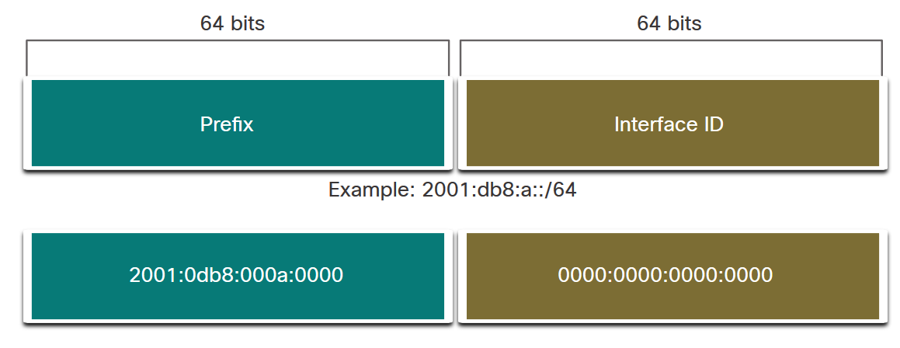
Типы IPv6-адресов Длина префикса IPv6-адреса
Как и IPv4, длина префикса представлена в виде косой черты и используется для указания сетевой части адреса IPv6.
Диапазон длины префикса может составлять от 0 до 128. Обычная длина префикса IPv6 для локальных сетей и большинства сетей других типов — /64, как показано на рисунке.
Настоятельно рекомендуется использовать 64-битный идентификатор интерфейса для большинства сетей. Это связано с тем, что автоконфигурация адресов без учета (SLAAC) использует 64 бита для идентификатора интерфейса. Это также упрощает создание и управление подсетями.
Notes:
12 — Адресация IPv6
12.3 — Типы адресов IPv6
12.3.2 — Длина префикса IPv6

Slide 25
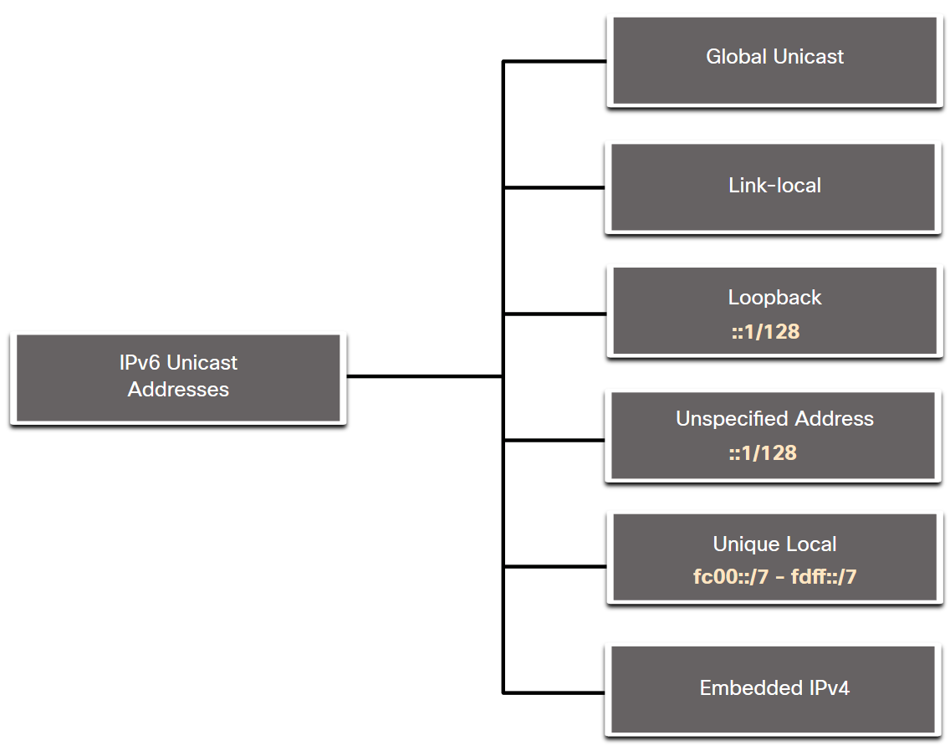
Типы адресов IPv6 Другие типы IPv6-адресов одноадресной рассылки
В отличие от устройств IPv4, имеющих только один адрес, адреса IPv6 обычно имеют два одноадресных адреса:
Глобальный индивидуальный адрес аналогичен публичному IPv4-адресу. Эти адреса, к которым можно проложить маршрут по Интернету, являются уникальными по всему миру.
Локальный адрес канала(LLA) используются для обмена данными с другими устройствами по одному локальному каналу. LLA не являются маршрутизируемыми и ограничиваются одним каналом.
Notes:
12 — Адресация IPv6
12.3 — Типы адресов IPv6
12.3.3 – Другие типы IPv6-адресов одноадресной рассылки

Slide 26
Типы адресов IPv6 Примечание об уникальном локальном адресе
Уникальные локальные IPv6-адреса имеют некоторые общие особенности с частными адресами RFC 1918 для IPv4, но при этом между ними имеются и значительные различия.
Уникальные локальные адреса используются для локальной адресации в пределах узла или между ограниченным количеством узлов.
Уникальные локальные адреса могут использоваться для устройств, которым никогда не понадобится использование других сетей или получение из них данных.
Уникальные локальные адреса не маршрутизируются глобально и не преобразуются в глобальный адрес IPv6.
Многие сайты используют частные адреса RFC 1918, чтобы обеспечить безопасность или защитить сеть от потенциальных угроз. Это никогда не предназначалось для использования ULAs.
Notes:
12 — Адресация IPv6
12.3 — Типы адресов IPv6
12.3.4 — Примечание об уникальном локальном адресе

Slide 27
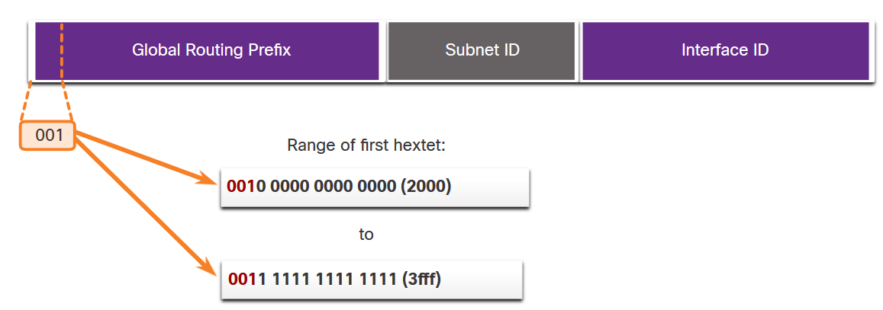
Типы адресов IPv6 IPv6 GUA
Глобальные индивидуальные IPv6-адреса (GUA) уникальны по всему миру и доступны для маршрутизации через Интернет IPv6.
В настоящее время назначаются только глобальные индивидуальные адреса с первыми тремя битами 001 или 2000::/3.
Доступные в настоящее время GUAs начинаются с десятичной 2 или 3 (это всего 1/8 от общего доступного адресного пространства IPv6).
Notes:
12 — Адресация IPv6
12.3 — Типы адресов IPv6
12.3.5 — IPv6 GUA

Slide 28
Типы адресов IPv6 Структура GUAIPv6
Префикс глобальной маршрутизации
Префикс глобальной маршрутизации — это префиксальная или сетевая часть адреса, назначаемая интернет-провайдером заказчику или узлу. Префикс глобальной маршрутизации зависит от политик поставщика услуг Интернета.
Идентификатор подсети
Поле Идентификатор подсети — это область между префиксом глобальной маршрутизации и идентификатором интерфейса. Идентификатор подсети используется организациями для обозначения подсетей на своем сайте.
Идентификатор интерфейса
Идентификатор IPv6-интерфейса эквивалентен узловой части IPv4-адреса. Настоятельно рекомендуется использовать в большинстве случаев / 64 подсети, что создает 64-битный идентификатор интерфейса.
Примечание. В отличие от IPv4, при использовании протокола IPv6 устройству можно назначить адрес узла, состоящий из одних 0 или из одних 1. Можно также использовать адрес из одних 0, но он зарезервирован в качестве адреса произвольной рассылки маршрутизатора подсети, и его следует назначать только маршрутизаторам.
Notes:
12 — Адресация IPv6
12.3 — Типы адресов IPv6
12.3.5 — Структура GUA IPv6

Slide 29
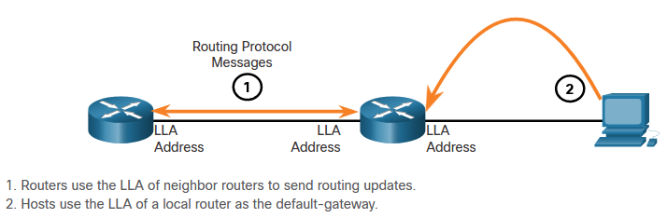
Типы адресов IPv6 LLA
Локальный IPv6-адрес канала позволяет устройству обмениваться данными с другими устройствами с включенным протоколом IPv6 в том же канале (подсети) и только в нем.
Пакеты с исходным или конечным LLA не могут быть маршрутизированы.
Каждый сетевой интерфейс с поддержкой IPv6 должен иметь LLA.
Если локальный адрес канала не настроен вручную на интерфейсе, устройство автоматически создает его самостоятельно, не обращаясь к DHCP-серверу.
IPv6 LLA находятся в диапазоне fe80::/10.
Notes:
12 — Адресация IPv6
12.3 — Типы адресов IPv6
12.3.6 — IPv6 LLA
12.3.7 — Проверьте ваше понимание темы— типы адресов IPv6

Slide 30
12.4 Статическая конфигурация GUA и LLA
Notes:
12- Адресация IPv6
12.4- Статическая конфигурация GUA и LLA

Slide 31
Статическая конфигурация GUA и LLA Статическая конфигурация GUA на маршрутизаторе
Большинство команд конфигурирования и проверки IPv6-сети в операционной системе Cisco IOS похожи на свои аналоги для IPv4-сети. Во многих случаях единственное отличие между ними — использование в командах ipv6 вместо ip.
Команда для настройки GUA IPv6 на интерфейсе: IPv6 адрес ipv6-адрес/prefix-length.
В примере показаны команды для настройки GUA на интерфейсе G0/0/0 на R1:
R1(config)# interface gigabitethernet 0/0/0
R1(config-if)# ipv6 address 2001:db8:acad:1::1/64
R1(config-if)# no shutdown
R1(config-if)# exit
Notes:
12 — Адресация IPv6
12.4 — Статическая конфигурация GUA и LLA
12.4.1 — Статическая конфигурация GUA на маршрутизаторе

Slide 32
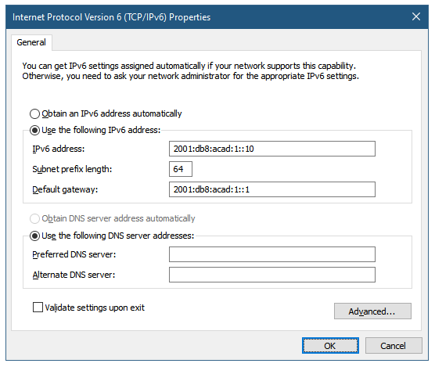
Статическая конфигурация GUA и LLA Статическая конфигурация GUA на узле Windows
Ручная настройка IPv6-адреса на узле аналогична настройке IPv4-адреса.
В качестве шлюза по умолчанию можно использовать GUA или LLA интерфейса маршрутизатора. Наилучшей практикой является использование LLA.
Если используется DHCPv6 или SLAAC, локальный адрес канала локального маршрутизатора автоматически указывается как адрес шлюза по умолчанию.
Notes:
12 — Адресация IPv6
12.4 — Статическая конфигурация GUA и LLA
12.4.2 — Статическая конфигурация GUA на узле Windows

Slide 33
Статическая конфигурация GUA и LLA Статическая конфигурация GUA локального одноадресного адреса
Ручная настройка локального адреса канала позволяет создавать адрес, который легче узнать и запомнить.
LLA можно настроить вручную с помощью команды ipv6-link-local-address link-local .
В примере показаны команды для настройки LLA на интерфейсе G0/0/0 на R1
R1(config)# interface gigabitethernet 0/0/0
R1(config-if)# ipv6 address fe80::1:1 link-local
R1(config-if)# no shutdown
R1(config-if)# exit
Примечание. Один и тот же LLA может быть настроен для каждого канала, если он уникальна для этого канала. Обычная практика заключается в создании различных LLA на каждом интерфейсе маршрутизатора, чтобы упростить идентификацию маршрутизатора и конкретного интерфейса.
Notes:
12 — Адресация IPv6
12.4 — Статическая конфигурация GUA и LLA
12.4.3 — Статическая конфигурация GUA локального одноадресного адреса связи
12.4.4 — Проверка синтаксиса — Статическая конфигурация GUA и LLA

Slide 34
12.5 Динамическая адресация для GUAs IPv6
Notes:
12- Адресация IPv6
12.5 Динамическая адресация IPv4 для GUAs IPv6

Slide 35
Динамическая адресация для глобальных динамических адресов одноадресной рассылки IPv6 Сообщения RS и RA
Устройства получают адреса GUA динамически через сообщения протокола ICMPv6.
Сообщения Router Solicitation (RS) отправляются хост-устройствами для обнаружения маршрутизаторов IPv6
Сообщения Router Advertisement (RA) отправляются маршрутизаторами для информирования хостов о том, как получить GUA IPv6, и предоставления полезной информации о сети, такой как:
Длина префикса и префикса сети
адрес шлюза по умолчанию
DNS-адреса и доменное имя
RA может предоставить три метода настройки GUA IPv6:
SLAAC
SLAAC и DHCPv6 без сохранения состояний.
Динамический DHCPv6 с сохранением состояний (без SLAAC)
Notes:
12 — Адресация IPv6
12.5 — Динамическая адресация для GUAs IPv6
12.5.1 — Сообщения RS и RA

Slide 36
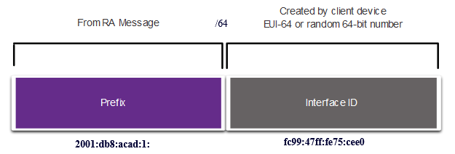
Динамическая адресация для IPv6 GUAs Способ 1: SLAAC
SLAAC позволяет устройству настраивать GUA без служб DHCPv6.
Устройства получают необходимую информацию для настройки GUA из сообщений ICMPv6 RA локального маршрутизатора.
Префикс предоставляется RA, и устройство использует либо EUI-64, либо метод случайной генерации для создания идентификатора интерфейса.
Notes:
12 — Адресация IPv6
12.5 — Динамическая адресация для GUAs IPv6
12.5.2 — Метод 1: SLAAC

Slide 37
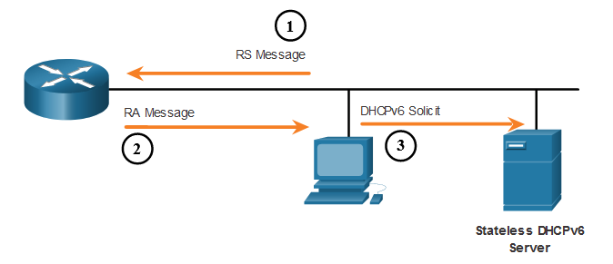
Динамическая адресация для IPv6 GUAs Способ 2: SLAAC и DHCP без гражданства
RA может поручить устройству использовать как SLAAC, так и DHCPv6 без гражданства.
Сообщение RA предполагает, что устройства используют следующее:
SLAAC для создания собственного IPv6 GUA
Локальный адрес канала маршрутизатора, IPv6-адрес источника RA, в качестве адреса шлюза по умолчанию
DHCPv6-сервер, не сохраняющий состояния адресов, для получения другой информации, такой как адрес DNS-сервера и имя домена.
Notes:
12 — Адресация IPv6
12.5 — Динамическая адресация для GUAs IPv6
12.5.3 — Метод 2: SLAAC и DHCPv6 без сохранения состояний.

Slide 38
Динамическая адресация для IPv6 GUAs Способ 3: протокол DHCPv6 с учетом состояния
RA может поручить устройству использовать только DHCPv6 с сохранением состояния.
DHCPv6-сервер с сохранением состояния адресов аналогичен DHCP-серверу в системе IPv4. Устройство может автоматически получать GUA, длину префикса и адреса DNS-серверов от сервера DHCPv6 с сохранением состояния.
В сообщении RA предлагается использовать следующие устройства :
Локальный адрес канала маршрутизатора, IPv6-адрес источника RA, в качестве адреса шлюза по умолчанию
DHCPv6-сервер с сохранением состояния адресов для получения глобального индивидуального адреса, адрес DNS-сервера, имя домена и прочую необходимую информацию.
Notes:
12 – IPv6 Addressing
12.5 — Динамическая адресация для GUAs IPv6
12.5.4 — Метод 3: Протокол DHCPv6 с поддержкой состояния

Slide 39
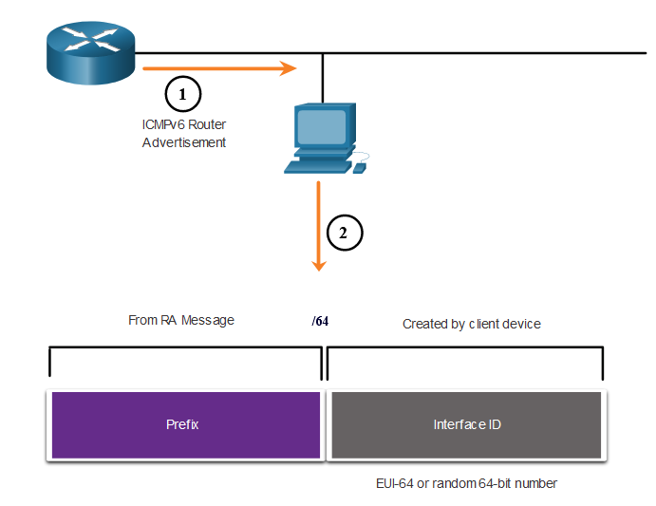
Динамическая адресация для процесса GUAs IPv6 Процесс EUI-64 и случайно сгенерированный идентификатор интерфейса
Если сообщение RA имеет тип SLAAC либо SLAAC + для DHCPv6-сервера без сохранения состояния адресов, клиент должен генерировать собственный идентификатор интерфейса.
Идентификатор интерфейса может быть создан с помощью EUI-64 или представлять собой случайно созданное 64-битное число.
Notes:
12 — Адресация IPv6
12.5 — Динамическая адресация для GUAs IPv6
12.5.5 – Процесс EUI-64 и случайно сгенерированный идентификатор интерфейса

Slide 40
Динамическая адресация GUAs IPv6 Процесс EUI-64
Организация IEEE разработала расширенный уникальный идентификатор (Extended Unique Identifier, EUI) или измененный процесс EUI-64.
16-битное значение fffe (в шестнадцатеричном формате) вставляется в середину 48-битного MAC-адреса Ethernet клиента.
^{7-й} бит MAC-адреса клиента обращен с двоичного 0 на 1.
Пример.
48-битный MAC | fc:99:47:75:ce:e0
Идентификатор интерфейса EUI-64 | fe:99:47:ff:fe:75:ce:e0
Notes:
12 — Адресация IPv6
12.5 — Динамическая адресация для GUAs IPv6
12.5.6 — Процесс EUI-64

Slide 41
Динамическая адресация для GUAs IPv6 Случайно сгенерированные идентификаторы интерфейса
В зависимости от операционной системы устройство может использовать случайно сгенерированный идентификатор интерфейса вместо МАС-адресов и EUI-64.
Например, начиная с Windows Vista в операционных системах Windows используется случайно сгенерированный идентификатор интерфейса вместо созданного через EUI-64.
C:\> ipconfig
Настройка протокола IP для Windows
Подключение Ethernet-адаптера по локальной сети:
Connection-specific DNS Suffix . :
IPv6 Address. . . . . . . . . . . : 2001:db8:acad:1:50 a 5:8 a35:a5bb:66e1
Link-local IPv6-адрес. . . . .: fe80። 50a5:8a35:a5bb:66e1
Шлюз по умолчанию . . . . . . . . . : fe80::1
C:\ >
Примечание. Чтобы обеспечить уникальный индивидуальный IPv6-адрес клиент может использовать процесс обнаружения дублирующихся адресов (Duplicate Address Detection, DAD). Это аналогично ARP-запросу собственного адреса. Отсутствие ответного сообщения означает, что адрес уникален.
Notes:
12 — Адресация IPv6
12.5 — Динамическая адресация для GUAs IPv6
12.5.7 – Случайно сгенерированные идентификаторы интерфейса
12.5.8 — Проверьте ваше понимание — динамический адрес для GUAs IPv6

Slide 42
12.6 Динамическая адресация для IPv6 LLAs
Notes:
12- Адресация IPv6
12.6 Динамическая адресация IPv4 для LLAs IPv6

Slide 43
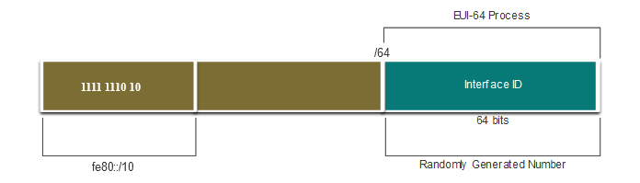
Динамическая адресация для IPv6 LLAs Динамические LLA
Все интерфейсы IPv6 должны иметь протокол LLA IPv6.
Как и IPv6 GUAs, LLA можно настроить динамически.
Как показано на рисунке, локальный адрес канала динамически создается с помощью префикса FE80::/10 и полученного с помощью процесса EUI-64 или случайно сгенерированного 64-битного идентификатора интерфейса.
Notes:
12 — Адресация IPv6
12.6 — Динамическая адресация для IPv6 LLAs
12.6.1 — Динамические LLA

Slide 44
Динамическая адресация для LLAs IPv6 Динамические LLA в Windows
Операционные системы, такие как Windows, обычно используют один и тот же метод как для создаваемого SLAAC GUA, так и для динамически назначаемого LLA.
Идентификатор интерфейса, сгенерированный EUI-64
C:\> ipconfig
Настройка протокола IP для Windows
Подключение Ethernet-адаптера по локальной сети:
Connection-specific DNS Suffix . :
IPv6 Address. . . . . . . . . . . : 2001:db8:acad:1:fc 99:47ff:fe75:cee0
Link-local IPv6-адрес. . . . . : fe80::fc99:47ff:fe75:cee0
Шлюз по умолчанию . . . . . . . . . : fe80::1
C:\ >
Случайным образом сгенерированный 64-битный идентификатор интерфейса
C:\> ipconfig
Windows IP Configuration
Ethernet adapter Local Area Connection:
Connection-specific DNS Suffix . :
IPv6 Address. . . . . . . . . . . : 2001:db8:acad:1:50a 5:8 a35:a5bb:66e1
Link-local IPv6-адрес. . . . .: fe80።50a 5:8 a35:a5bb:66e1
Шлюз по умолчанию . . . . . . . . . : fe80::1
C:\ >
Notes:
12 — Адресация IPv6
12.6 — Динамическая адресация для IPv6 LLAs
12.6.2 — Динамические LLA в Windows

Slide 45
Динамическая адресация для LLA IPv6 Динамические LLA на маршрутизаторах Cisco
Маршрутизаторы Cisco автоматически создают локальный IPv6-адрес канала после назначения интерфейсу глобального индивидуального адреса. По умолчанию маршрутизаторы Cisco IOS используют процесс EUI-64 для создания идентификатора интерфейса для всех локальных адресов канала в IPv6-интерфейсах.
Ниже приведен пример LLA, динамически настроенного на интерфейсе G0/0/0 R1:
R1# show interface gigabitEthernet 0/0/0
GigabitEthernet0/0/0 is up, line protocol is up
Hardware is ISR4221-2x1GE, address is 7079.b392.3640 (bia 7079.b392.3640)
<Данные опущены>
R1# show ipv6 interface brief
GigabitEthernet0/0/0 [up/up]
FE80::7279:B3FF:FE92:3640
2001:DB8:ACAD:1::1
Notes:
12 — Адресация IPv6
12.6 — Динамическая адресация для IPv6 LLAs
12.6.3 — Динамические LLA на маршрутизаторах Cisco

Slide 46
Динамическая адресация для LLA IPv6 Проверка конфигурации адреса IPv6
Маршрутизаторы Cisco автоматически создают локальный IPv6-адрес канала после назначения интерфейсу глобального индивидуального адреса. По умолчанию маршрутизаторы Cisco IOS используют процесс EUI-64 для создания идентификатора интерфейса для всех локальных адресов канала в IPv6-интерфейсах.
Ниже приведен пример LLA, динамически настроенного на интерфейсе G0/0/0 R1:
R1# show interface gigabitEthernet 0/0/0
GigabitEthernet0/0/0 is up, line protocol is up
Hardware is ISR4221-2x1GE, address is 7079.b392.3640 (bia 7079.b392.3640)
<Данные опущены>
R1# show ipv6 interface brief
GigabitEthernet0/0/0 [up/up]
FE80::7279:B3FF:FE92:3640
2001:DB8:ACAD:1::1
Notes:
12 — Адресация IPv6
12.6 — Динамическая адресация для IPv6 LLAs
12.6.4 – Проверка конфигурации IPv6-адреса
12.6.5 – Проверка ситаксиса - Проверка конфигурации IPv6-адреса

Slide 47
Практика и контрольная работа модуля Packet Tracer – Конфигурация IPv6 адресации
В этом задании Packet Tracer вы будете делать следующее:
Настройка IPv6-адресации на маршрутизаторе
Настройка IPv6-адресации на серверах
Настройка IPv6-адресации на клиентских узлах
Тестирование и проверка подключения к сети
Notes:
12 — Адресация IPv6
12.6 — Динамическая адресация для IPv6 LLAs
12.6.6 –Packet Tracer - Настройка IPv6-адресации

Slide 48
12.7 Адреса многоадресной рассылки IPv6
Notes:
12- Адресация IPv6
12.7 Адреса многоадресной рассылки IPv4

Slide 49
Групповые адреса IPv6 Присвоенные групповые IPv6-адреса
Групповые адреса IPv6 имеют префикс FF00::/8 Существует два типа групповых IPv6-адресов:
Известные многоадресные адреса
Групповой адрес запрашиваемого узла
Примечание. Групповые адреса могут быть только адресами назначения, а не адресами источника.
Notes:
12 — Адресация IPv6
12.7 — Адреса многоадресной рассылки IPv6
12.7.1 – Присвоенные групповые адреса IPv6

Slide 50
Адреса многоадресной рассылки IPv6 Известные IPv6 адреса многоадресной рассылки
Присвоенные групповые адреса зарезервированы для заданных групп устройств.
Есть две распространенные группы присвоенных групповых IPv6-адресов:
Группа многоадресной рассылки для всех узлов FF02::1. Это группа многоадресной рассылки, в которую включены все устройства под управлением протокола IPv6. Пакет, отправленный этой группе, принимается и обрабатывается всеми IPv6-интерфейсами в канале или сети.
Группа многоадресной рассылки для всех маршрутизаторов FF02::2. Это группа многоадресной рассылки, в которую включены все IPv6-маршрутизаторы. Маршрутизатор становится частью этой группы, когда переходит под управление протоколом IPv6 с помощью команды глобального конфигурирования ipv6 unicast-routing.
Notes:
12 — Адресация IPv6
12.7 — Адреса многоадресной рассылки IPv6
12.7.2 — Известные IPv6 многоадресные адреса

Slide 51
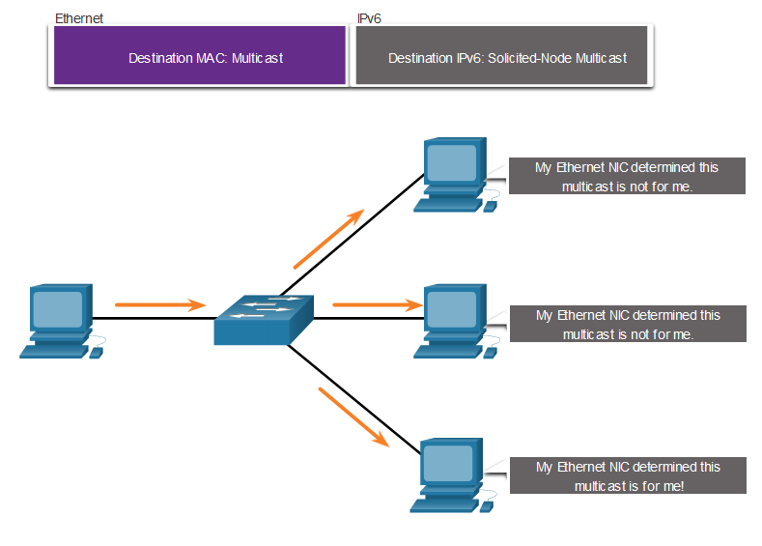
Групповые адреса IPv6 запрашиваемых узлов
Групповой адрес запрашиваемых узлов аналогичен групповому адресу для всех узлов.
Преимущество группового адреса запрашиваемых узлов заключается в том, что он соответствует специальному адресу многоадресной рассылки Ethernet.
Это позволяет сетевой плате Ethernet отфильтровывать кадр, анализируя MAC-адрес назначения без его отправки в IPv6-процесс, чтобы убедиться, что устройство действительно является узлом назначения IPv6-пакета.
Notes:
12 — Адресация IPv6
12.7 — Адреса многоадресной рассылки IPv6
12.7.3 –Групповые адреса IPv6 запрашиваемых узлов
12.7.4 – Лабораторная работа - Определение IPv6-адресов

Slide 52
Практика и контрольная модуля Лабораторная работа — Определение адресов IPv6
В этой лабораторной работе вы выполните следующие задачи:
Определение различных типов IPv6-адресов
Изучение IPv6-адреса сетевого интерфейса и узла
Отработка правил сокращения IPv6-адресов
Notes:
12 — Адресация IPv6
12.7 — Адреса многоадресной рассылки IPv6
12.7.4 – Лабораторная работа - Определение IPv6-адресов

Slide 53
12.8 Разделение сети IPv6 на подсети
Notes:
12- Адресация IPv6
12.8 Разделение сети IPv6 на подсети

Slide 54
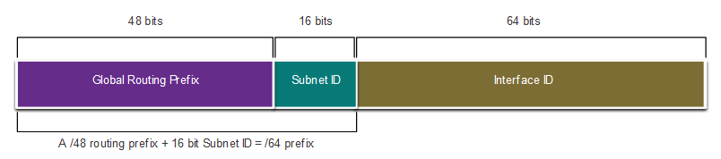
Разделение на подсети IPv6-сети Разделение на подсети с использованием идентификатора подсети
IPv6 был разработан с учетом создания подсетей.
Для создания подсетей используется отдельное поле ID подсети в GUA IPv6.
Поле ID подсети — это область между префиксом глобальной маршрутизации и идентификатором интерфейса.
Notes:
12 — Адресация IPv6
12.8 Разделение сети IPv6 на подсети
12.8.1 – Разделение на подсети с использованием идентификатора подсети

Slide 55
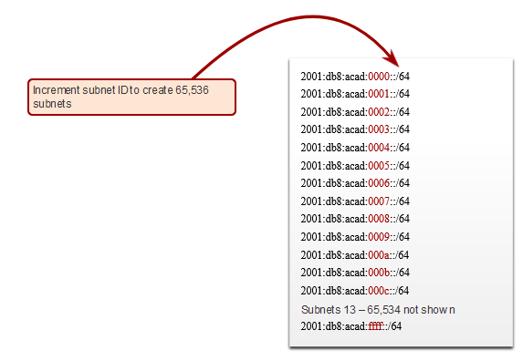
Разделение сети IPv6 на подсети Пример подсети IPv6 сети подсетейIPv6
Учитывая глобальный префикс маршрутизации 2001:db8:acad: :/48 с 16-битным идентификатором подсети.
Разрешает 65 536 /64 подсети
Обратите внимание, что префикс глобальной маршрутизации является одинаковым для всех подсетей.
Для каждой подсети увеличивается только гекстет идентификатора подсети в шестнадцатеричном формате.
Notes:
12 — Адресация IPv6
12.8 — Подсеть сети IPv6
12.8.2 — Пример подсетей IPv6

Slide 56
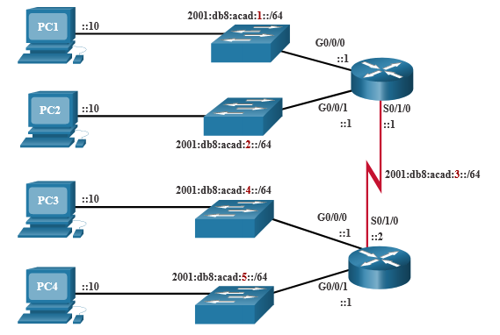
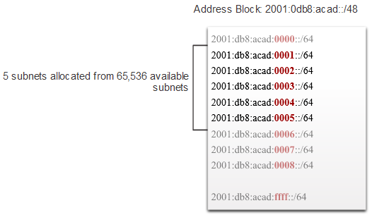
Разделение на подсети IPv6-сети Распределение подсети IPv6
Как показано на рисунке, в примере топологии потребуются подсети для каждой локальной сети (LAN), а также для канала сети WAN между маршрутизаторами R1 и R2.
Были выделены пять подсетей IPv6 с полем ID подсети 0001 по 0005. Каждая подсеть /64 предоставит гораздо больше адресов, чем может когда-либо понадобиться.
Notes:
12 — Адресация IPv6
12.8 Разделение сети IPv6 на подсети
8.3.1.3. Распределение подсети IPv6

Slide 57
Разделение сети IPv6 на подсети Маршрутизатор, сконфигурированный с подсетями IPv6
Аналогично настройке IPv4, на рисунке 4 показано, что каждый интерфейс маршрутизатора был настроен как находящийся в другой IPv6-подсети.
R1(config)# interface gigabitethernet 0/0/0
R1(config-if)# ipv6 address 2001:db8:acad:1::1/64
R1(config-if)# no shutdown
R1(config-if)# exit
R1(config)# interface gigabitethernet 0/0/1
R1(config-if)# ipv6 address 2001:db8:acad:2::1/64
R1(config-if)# no shutdown
R1(config-if)# exit
R1(config)# interface serial 0/1/0
R1(config-if)# ipv6 address 2001:db8:acad:2::1/64
R1(config-if)# no shutdown
Notes:
12 — Адресация IPv6
12.8 Разделение сети IPv6 на подсети
12.8.4 — Маршрутизатор, сконфигурированный с подсетями IPv6
12.8.5 — Проверьте ваше понимание темы— Подсеть IPv6 сети

Slide 58
2.9 Практика и контрольная работа модуля
Notes:
12 — Адресация IPv6
12.9 – Практика и контрольная работа модуля

Slide 59
Практика и контрольная работа модуля Packet Trace - Реализация схемы адресации разделенной на подсети IPv6-сети
В этом задании Packet Tracer вы будете делать следующее:
Определение IPv6-подсетей и схемы адресации
Настройка адресации IPv6 на маршрутизаторах и ПК.
Проверка подключения
Notes:
12 — Адресация IPv6
12.9 – Практика и контрольная работа модуля
12.9.1 -Packet Trace - Реализация схемы адресации разделенной на подсети IPv6-сети

Slide 60
Практика модуля и контрольная модуля Лабораторная работа — настройка адресов IPv6 на сетевых устройствах
В этой лабораторной работе вы выполните следующие задачи:
Настройка топологии и конфигурация основных параметров маршрутизатора и коммутатора
Ручная настройка IPv6-адресов
Проверка наличия сквозного соединения
Notes:
12 — Адресация IPv6
12.9 – Практика и контрольная работа модуля
12.9.2 – Лабораторная работа. Настройка IPv6-адресов на сетевых устройствах

Slide 61
Практика и контрольная работа модуля Что я изучил в этом модуле?
Теоретическое максимальное количество IPv4-адресов — 4,3 миллиарда.
Специалисты IETF создали различные протоколы и инструменты, которые позволяют сетевым администраторам постепенно переводить свои сети на протокол IPv6. Методы перехода можно разделить на три категории: двойной стек, туннелирование и трансляция.
Длина IPv6-адресов - 128 бит, написанных в виде строки шестнадцатеричных значений.
Предпочтительный формат записи IPv6-адреса: x:x:x:x:x:x:x:x, где каждый «x» состоит из четырех шестнадцатеричных цифр.
Существует три типа IPv6-адресов: индивидуальные, групповые и произвольные.
Индивидуальный адрес служит для однозначного определения интерфейса устройства под управлением протокола IPv6.
Глобальные индивидуальные IPv6-адреса (GUA) уникальны по всему миру и доступны для маршрутизации через Интернет IPv6.
Локальный IPv6-адрес канала позволяет устройству обмениваться данными с другими устройствами с включенным протоколом IPv6 в том же канале (подсети) и только в нем.
Команда для настройки GUA IPv6 на интерфейсе — IPv6 адрес ipv6-address/prefix-length .
Устройство получает GUA динамически через сообщения ICMPv6. IPv6-маршрутизаторы каждые 200 секунд отправляют сообщения RA ICMPv6 всем устройствам в сети под управлением IPv6.
Notes:
12 - Принципы работы WLAN
12.8 Практика и контрольная работа модуля
12.9.3 - Что я изучил в этом модуле?
12.9.4 — Контрольная модуля - адресация IPv6

Slide 62
Практика и контрольная работа модуля Что я изучил в этом модуле? (продолжение)
Сообщения RA имеют три метода: SLAAC, SLAAC с сервером DHCPv6 без состояния и DHCPv6 с сохранением состояния (без SLAAC).
Идентификатор интерфейса может быть создан с помощью EUI-64 или представлять собой случайно созданное 64-битное число.
Этот процесс использует 48-битный MAC-адрес Ethernet клиента и в середину этого адреса вставляет еще 16 бит для создания 64-битного идентификатора интерфейса.
В зависимости от операционной системы устройство может использовать случайно сгенерированный идентификатор интерфейса вместо МАС-адресов и EUI-64.
Устройства IPv6 должны иметь протокол LLA IPv6. LLA можно создать вручную или динамически.
Маршрутизаторы Cisco автоматически создают локальный IPv6-адрес канала после назначения интерфейсу глобального индивидуального адреса.
Существует два типа адресов многоадресной рассылки IPv6: известные адреса многоадресной рассылки и адреса многоадресной рассылки запрашиваемых узлов.
Две группы многоадресной рассылки commonIPv6 назначаются: ff02:1 группа многоадресной рассылки всех узлов и ff02: :2 группа многоадресной рассылки всех маршрутизаторов.
Групповой адрес запрашиваемых узлов аналогичен групповому адресу для всех узлов. Преимущество группового адреса запрашиваемых узлов - он соответствует специальному адресу многоадресной рассылки Ethernet.
Для создания IPv6 подсетей используется отдельное поле ID подсети в GUA IPv6.
Notes:
12 - Принципы работы WLAN
12.8 Практика и контрольная работа модуля
12.9.3 - Что я изучил в этом модуле?
12.9.4 — Контрольная модуля - адресация IPv6

Slide 63
Модуль 12: Адресация IPv6 Новые термины и команды
Hextet Link-local address (LLA) ipv6 address show ipv6 interface brief SLAAC Router advertisement Router solicitation EUI-64 Solicited node multicast

